Slide 1
Embriyo Transferi
Üstün verimli dişilerden bir seferde çok sayıda yavru elde etmenin bir yoludur
Seleksiyon ve sürü iyileştirmesini hızlandırır
Jenerasyon aralığını kısaltır

Slide 2
Embriyo Transferi
Donör ve taşıyıcıların seçimi
Donörün superovulasyonu, taşıyıcının senronizasyonu
Donörün tohumlanması
Embriyoların topalnması ve değerlendirilmesi
Embriyo transferi

Slide 3
Superovulasyon
FSH enjeksiyonu
Progesteron
sünger
2 mg
1,5 mg
1 mg
0,5 mg
2 mg
1,5 mg
1 mg
0,5 mg
Progesteron
sünger
PMSG enjeksiyonu
Süngerin çıarılması
48 saat
500 IU
Notes:
Insemination 24 h after sponge removal

Slide 4
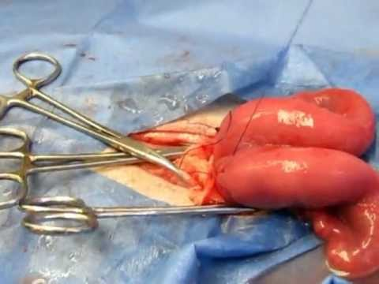
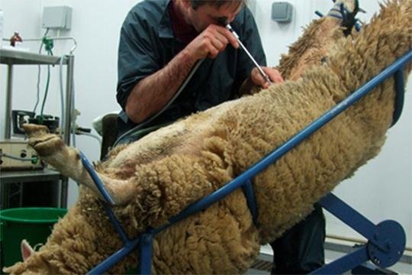
Embriyo Eldesi
Cerrahi
(Laparotomy)
Uzun hazırlık gerektirir
Operasyon yarası, adezyon
Tekrar edilebilirliği sınırlı
Cerrahi olmayan
(Laparoscopy ya da Trans-cervical geçiş)
Kısa hazırlık gerektirir
Donörün iyileşme hızı
Stres ve ilaç kullanımı azdır
Tekrar edilebilirlik

Slide 5
Transfer
Transfer suni tohumlama sonrası 4-6. günlerde yapılabilir.
Transfer edilebilir embriyo morula ya da blastosist aşamasında olmalıdır.

Slide 6
Dikkat edilmesi gerekenler
PMSG, FSH’ya göre daha az sayıda embriyo oluşmasına neden olabilir
Mümkün olduğu müddetçe cerrahi olmayan embriyo toplama işlemleri tercih edilmelidir.

